Slide 1
Nhâm gửi tặng thầy cô
Bên Nhâm có bộ CTST VÀ KNTT cả word và pp đồng bộ .
PPT Lớp 10-11-12
Thầy cô cần tham khảo trọn bộ để đỡ vất vả trong việc soạn giáo án cứ ib lại bên Nhâm.
Thầy cô chỉ việc điều chỉnh lại chút xíu cho phù hợp với nơi mình dạy là được ạ.
Nguyễn Nhâm- 0981.713.891

Slide 2

Tiết: 9,10
VIẾT BÀI VĂN TRÌNH BÀY Ý KIẾN MỘT HIỆN TƯỢNG
TRONG ĐỜI SỐNG
Giáo viên: Phạm Thị Minh Tâm

Slide 3
KHỞI ĐỘNG

Slide 4

Mỗi hình ảnh tương ứng với một hiện tượng đời sống, em hãy gọi tên hiện tượng đó

Slide 5
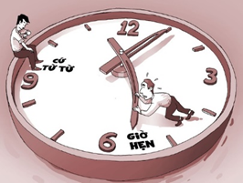
Câu 1. Hình ảnh này gợi cho em nhớ đến hiện tượng nào trong đời sống?
Hiện tượng trễ hẹn.

Slide 6
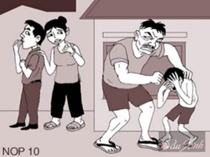
Câu 2. Hình ảnh này gợi cho em nhớ đến hiện tượng nào trong đời sống?
Hiện tượng bạo hành trẻ em.

Slide 7
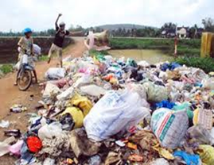
Câu 3. Hình ảnh này gợi cho em nhớ đến hiện tượng nào trong đời sống?
Hiện tượng ô nhiễm môi trường.

Slide 8
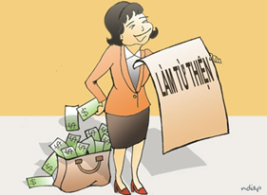
Câu 4. Hình ảnh này gợi cho em nhớ đến hiện tượng nào trong đời sống?
Hiện tượng trục lợi tiền từ thiện.

Slide 9
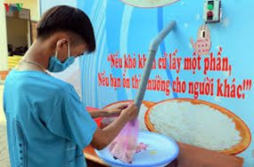
Câu 5. Hình ảnh này gợi cho em nhớ đến hiện tượng nào trong đời sống?
Hiện tượng làm cây ATM để chia sẻ với người khó khăn.

Slide 10

Câu 6. Hình ảnh này gợi cho em nhớ đến hiện tượng nào trong đời sống?
Hiện tượng hiến máu nhân đạo.

Slide 11

Vậy làm thế nào để có thể làm một bài văn nghị luận về những hiện tượng này?Cô trò chúng ta sẽ tìm hiểu bài học hôm nay.
Hàng ngày có rất nhiều hiện tượng xảy ra trong đời sống, tích cực có, tiêu cực có.

Slide 12
HÌNH THÀNH
KIẾN THỨC

Slide 13

I. Tìm hiểu tri thức về kiểu văn bản

Slide 14
1. Khái niệm
Thảo luận theo nhóm, dựa vào văn bản đã học Học thầy, học bạn. hãy chỉ ra bố cục của văn bản này?
Bài văn trình bày ý kiến về một hiện tượng trong đời sống thuộc thể loại nào trong văn học? Người viết cần làm gì với dạng bài viết này?
Từ đó, em hãy rút ra những yêu cầu cần đạt với kiểu bài văn trình bày ý kiến về một vấn đề trong đời sống?

Slide 15
1. Khái niệm
Trong đó người viết đưa ra ý kiến của mình về một hiện tượng trong đời sống..
Thuộc dạng bài nghị luận.

Slide 16
PHIẾU HỌC TẬP
Bố cục | Đặc điểm | Học thầy, học bạn
Mở bài
Thân bài
Kết bài

Slide 17
Bố cục | Đặc điểm | Học thầy, học bạn
Mở bài phải giới thiệu được vấn để người viết quan tâm và thể hiện rõ ràng ý kiến của người viết vể hiện tượng ấy.
Giới thiệu về hai câu tục ngữ, qua đó thể hiện ý kiến của tác giả: Học thầy và học bạn, hai cách học này có mâu thuẫn với nhau.
Mở bài

Slide 18
Bố cục | Đặc điểm | Học thầy, học bạn
Thân bài phải đưa ra được ít nhất hai lí lẽ cụ thể để lí giải cho ý kiến của người viết.
a. Ý kiến 1: Học từ thầy là quan trọng
Thân bài
– Lí lẽ: Mỗi người trong đời, nếu không có một người thầy hiểu biết, giàu kinh nghiệm truyền thụ, dìu dắt thì khó làm nên một việc gì xứng đáng, dù đó là nghề nông, nghề rèn, nghề chạm khắc, hoặc nghiên cứu khoa học.

Slide 19
Bố cục | Đặc điểm | Học thầy, học bạn
Thân bài phải đưa ra được ít nhất hai lí lẽ cụ thể để lí giải cho ý kiến của người viết.
b. Ý kiến 2: Học từ bạn cũng rất cần thiết.
Thân bài
- Lí lẽ: Thói thường người ta chỉ nhận những đấng bề trên là thầy mà không nhận ra những người thầy trong những người bạn cùng lớp, cùng trang lứa, cùng nghề nghiệp của mình.
Các lí lẽ được sắp xếp theo trình tự hợp lí. Người viết sử dụng hợp lí các từ ngữ có chức năng chuyển ý: bên cạnh đó, hơn nữa, mặt khác, quan trọng hơn...
Văn bản có sử dụng các từ ngữ có chức năng chuyển ý: mặt khác, hơn nữa.

Slide 20
Bố cục | Đặc điểm | Học thầy, học bạn
Thân bài | Thân bài phải đưa ra được ít nhất hai lí lẽ cụ thể để lí giải cho ý kiến của người viết. | Ý kiến 1: Học từ thầy là quan trọng – Lí lẽ: Mỗi người trong đời, nếu không có một người thầy hiểu biết, giàu kinh nghiệm truyền thụ, dìu dắt thì khó làm nên một việc gì xứng đáng, dù đó là nghề nông, nghề rèn, nghề chạm khắc, hoặc nghiên cứu khoa học. b. Ý kiến 2: Học từ bạn cũng rất cần thiết. - Lí lẽ: Thói thường người ta chỉ nhận những đấng bề trên là thầy mà không nhận ra những người thầy trong những người bạn cùng lớp, cùng trang lứa, cùng nghề nghiệp của mình.
 | Các lí lẽ được sắp xếp theo trình tự hợp lí. Người viết sử dụng hợp lí các từ ngữ có chức năng chuyển ý: bên cạnh đó, hơn nữa, mặt khác, quan trọng hơn... | Văn bản có sử dụng các từ ngữ có chức năng chuyển ý: mặt khác, hơn nữa

Slide 21
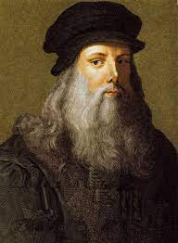
Bố cục | Đặc điểm | Học thầy, học bạn
Người viết đưa ra được bằng chứng thuyết phục để củng cố cho lí lẽ.
Thân bài
- Dẫn chứng: danh họa Lê-ô-rơ-đô Đa Vin-chi nổi tiếng thế giới nếu không có sự dẫn dắt của thầy Ve-rốc-chi-ô thì dù có tài năng thiêm bẩm cũng khó mà thành công.
- Bằng chứng: đưa ra những lợi ích của việc học từ những người bạn cùng lớp, cùng trang lứa, cùng hứng thú, cùng tâm lí.

Slide 22
Bố cục | Đặc điểm | Học thầy, học bạn
Mở bài | Mở bài phải giới thiệu được vấn để người viết quan tâm và thể hiện rõ ràng ý kiến của người viết vể hiện tượng ấy. | Giới thiệu về hai câu tục ngữ, qua đó thể hiện ý kiến của tác giả: Học thầy và học bạn, hai cách học này có mâu thuẫn với nhau.
Thân bài | Thân bài phải đưa ra được ít nhất hai lí lẽ cụ thể để lí giải cho ý kiến của người viết. | Ý kiến 1: Học từ thầy là quan trọng b. Ý kiến 2: Học từ bạn cũng rất cần thiết.
 | Các lí lẽ được sắp xếp theo trình tự hợp lí. Người viết sử dụng hợp lí các từ ngữ có chức năng chuyển ý: bên cạnh đó, hơn nữa, mặt khác, quan trọng hơn... | Văn bản có sử dụng các từ ngữ có chức năng chuyển ý: mặt khác, hơn nữa
 | Người viết đưa ra được bằng chứng thuyết phục để củng cố cho lí lẽ. | - Dẫn chứng: danh họa Lê-ô-rơ-đô Đa Vin-chi nổi tiếng thế giới nếu không có sự dẫn dắt của thầy Ve-rốc-chi-ô thì dù có tài năng thiêm bẩm cũng khó mà thành công. - Bằng chứng: đưa ra những lợi ích của việc học từ những người bạn cùng lớp, cùng trang lứa, cùng hứng thú, cùng tâm lí.

Slide 23
Bố cục | Đặc điểm | Học thầy, học bạn
Tác giả khẳng định hai câu tục ngữ bổ sung cho nhau, giúp cho nhận thức về việc học thêm toàn diện.
Kết bài
Kết bài khẳng định lại vấn để và đưa ra những để xuất của người viết.

Slide 24
Bố cục | Đặc điểm | Học thầy, học bạn
Mở bài | Mở bài phải giới thiệu được vấn để người viết quan tâm và thể hiện rõ ràng ý kiến của người viết vể hiện tượng ấy. | Giới thiệu về hai câu tục ngữ, qua đó thể hiện ý kiến của tác giả: Học thầy và học bạn, hai cách học này có mâu thuẫn với nhau.
Thân bài | Thân bài phải đưa ra được ít nhất hai lí lẽ cụ thể để lí giải cho ý kiến của người viết. | Ý kiến 1: Học từ thầy là quan trọng b. Ý kiến 2: Học từ bạn cũng rất cần thiết.
 | Các lí lẽ được sắp xếp theo trình tự hợp lí. Người viết sử dụng hợp lí các từ ngữ có chức năng chuyển ý: bên cạnh đó, hơn nữa, mặt khác, quan trọng hơn... | Văn bản có sử dụng các từ ngữ có chức năng chuyển ý: mặt khác, hơn nữa
 | Người viết đưa ra được bằng chứng thuyết phục để củng cố cho lí lẽ. | - Dẫn chứng - Bằng chứng
Kết bài | Kết bài khẳng định lại vấn để và đưa ra những để xuất của người viết. | Tác giả khẳng định hai câu tục ngữ bổ sung cho nhau, giúp cho nhận thức về việc học thêm toàn diện.

Slide 25
2. Yêu cầu đối với bài trình bày ý kiến về một hiện tượng trong đời sống
Hình thức
Nội dung

Slide 26
a. Về hình thức, bố cục cần có
Bố cục bài viết cần đảm bảo
Mở bài.
Thân bài.
Kết bài.

Slide 27
Mở bài
Giới thiệu được hiện tượng người viết quan tâm và thể hiện rõ ràng ý kiến của người viết về hiện tượng ấy.

Slide 28
Thân bài
Đưa ra được ít nhất hai lí lẽ cụ thể đề lí giải cho ý kiến cùa người viết.
Các lí lẽ được sắp xếp theo trình tự hợp lí.
Người viết có thể sử dụng các từ ngữ để giúp người đọc nhận ra mạch lập luận.
Người viết cần đưa ra được bằng chứng thuyết phục để làm sáng tỏ lí lẽ.

Slide 29
Kết bài
Khẳng định lại vấn đề và đưa ra những đề xuất.

Slide 30
b. Về nội dung
Nêu lí lẽ, bâng chứng để cùng cố cho ý kiến.
Trình bày rõ ràng ý kiến về hiện tượng cân bàn luận.

Slide 31
II. Phân tích ví dụ

Slide 32
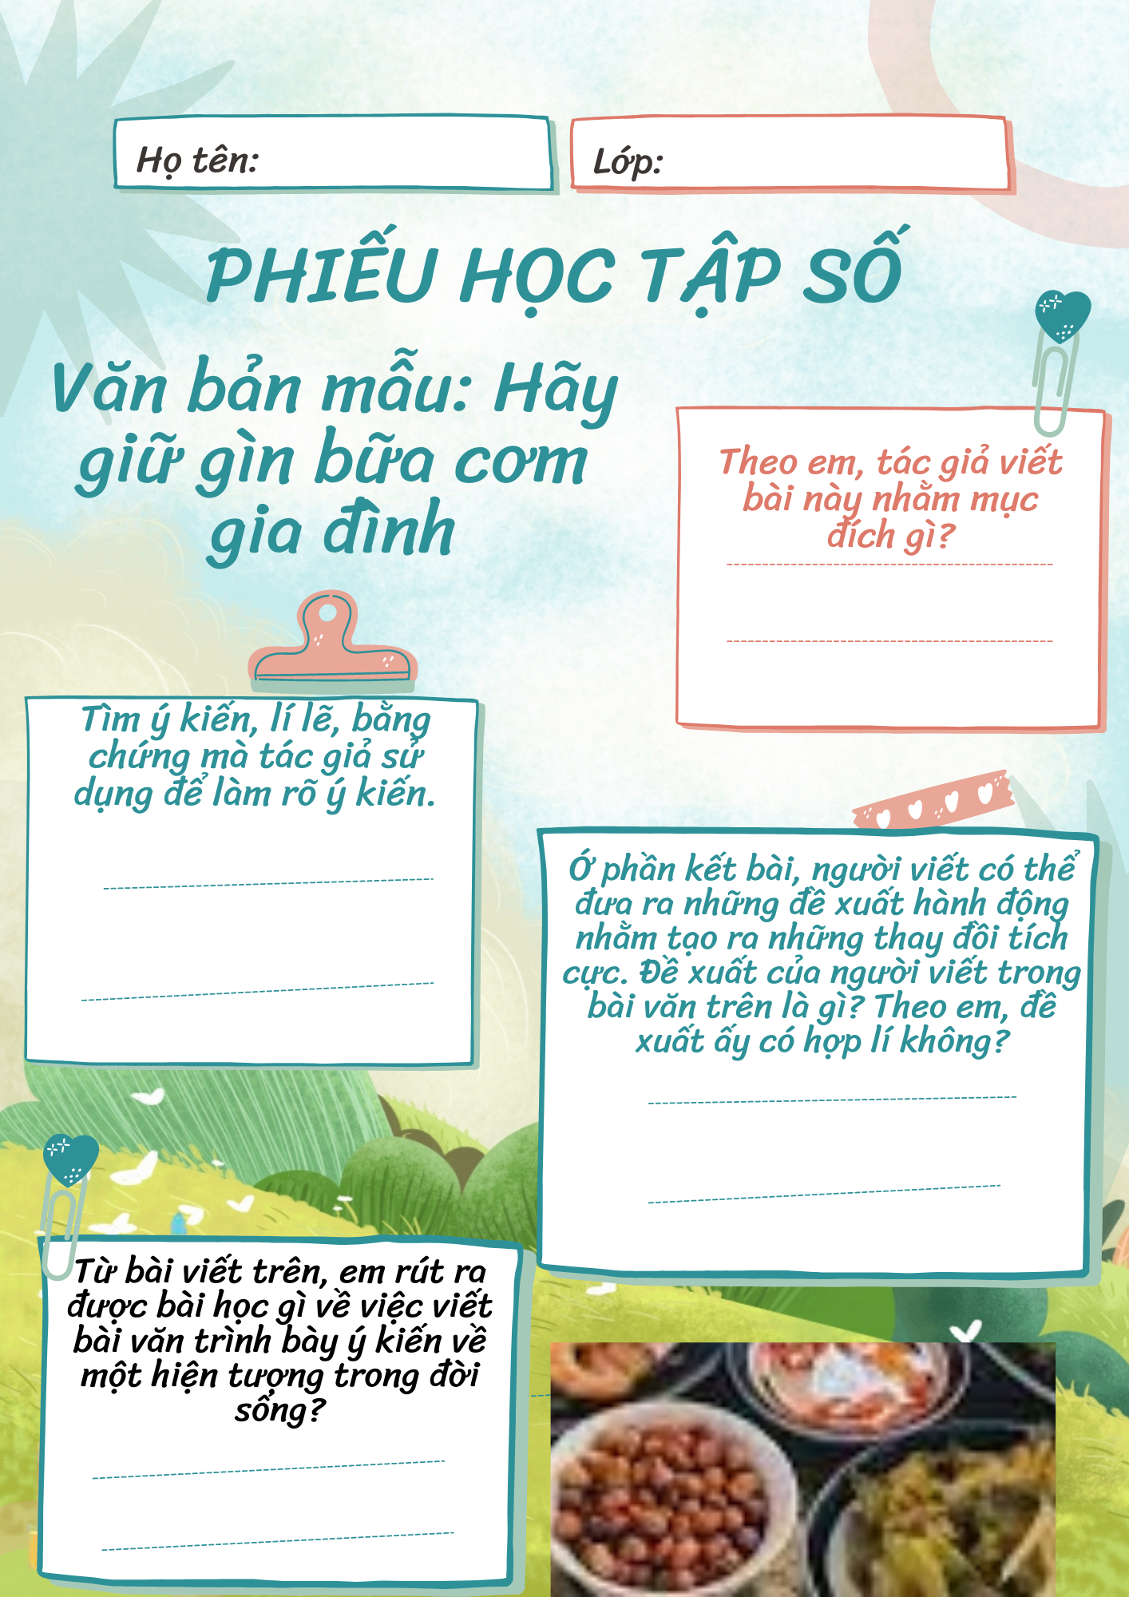

Slide 33
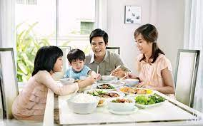
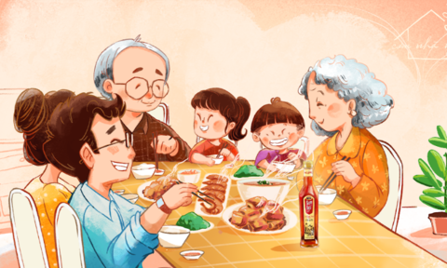
Mục đích
Bàn về vấn đề: Hãy duy trì bữa cơm gia đình trong cuộc sống thường nhật.

Slide 34
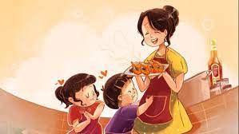
Nêu hệ thống các lí lẽ, dẫn chứng
Bữa cơm gia đình rất bổ dưỡng, đảm bảo vệ sinh an toàn thực phẩm.
Những món ăn được chế biến bằng nguyên liệu sạch, được lựa chọn cẩn thận, kĩ càng.

Slide 35
Nêu hệ thống các lí lẽ, dẫn chứng
Phải thấu hiểu khẩu vị, tính cách, tình hình sức khỏe của từng thành viên trong gia đình.
Những món ăn được nấu bằng bao tâm huyết của người thân.

Slide 36
Nêu hệ thống các lí lẽ, dẫn chứng
Sau một ngày mệt mỏi, về nhà cùng ăn bữa cơm gia đình, được tâm sự, được thấu hiểu, lắng nghe và chia sẻ.
Bữa cơm là khoảng thời gian quý giá giúp các thành viên gia đình gắn bó, thấy hiểu nhau hơn.

Slide 37
Nêu hệ thống các lí lẽ, dẫn chứng
Bữa cơm gia đình cũng là một dịp để người lớn trong gia đình dạy bảo con cháu những điều hay, lẽ phải.
Một nghiên cứu ở Mỹ trên 1476

Slide 38
Mở bài
Và nêu ý kiến của mình về vấn đề.
Giới thiệu được hiện tượng người viết quan tâm.

Slide 39
Kết bài
Đề xuất hợp lí, giúp gắn kết tình cảm trnog gia đình.
Đưa ra đề xuất.

Slide 40




Bài học
Xác định được mục đích viết
Chỉ ra được ý kiến, lí lẽ, bằng chứng
Viết theo kết cấu 3 phần: MB, TB, KB.
Những lí lẽ, bằng chứng quan trọng đưa ra sau để tạo điểm nhấn…
Sử dụng các từ để lập luận giúp cho bài văn logic, chặt chẽ

Slide 41
III. Thực hành

Slide 42
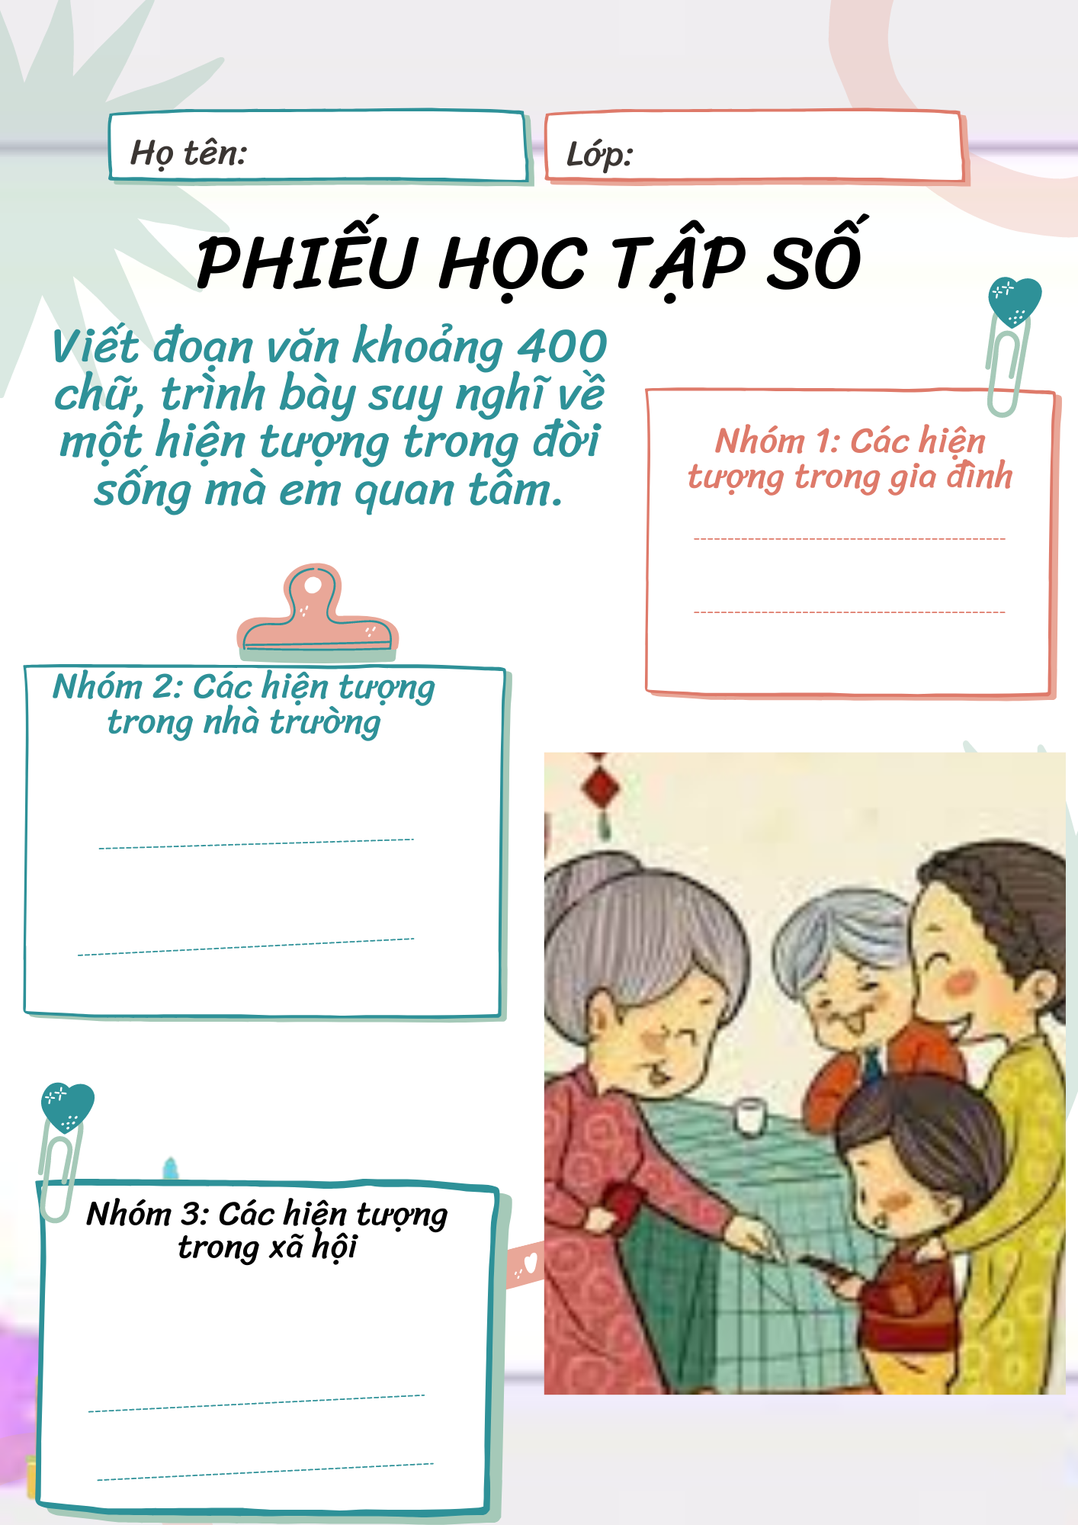

Slide 43
1. Chuẩn bị trước khi viết
Xác định đề tài;
Thu thập tư liệu

Slide 44
2. Tìm ý, lập dàn ý
Tìm ý
Lập dàn ý

Slide 45
Ý kiến 1
…………………………………………………………
Hiện tượng
…………………………………………………………………………….
Ý kiến 2
…………………………………………………………
Ý kiến 4
…………………………………………………………
Ý kiến 3
………………………………………………………...

Slide 46
Mở bài | Hiện tượng tôi quan tâm……………………………………... Ý kiến của tôi về hiện tượng…………………………………
Thân bài | - Lí lẽ 1………………………………………………………. - Bằng chứng 1: ……………………………………………... - Lí lẽ 2:……………………………………………………… - Bằng chứng 2:……………………………………………… - Trao đổi với ý kiến trái chiều (nếu có)……………………..
Kết bài | - Khẳng định lại vấn đề………………………………………
 | - Giải pháp của tôi……………………………………………

Slide 47
3. Viết bài văn
Viết từng đoạn theo bố cục.
Trình bày sạch đẹp.

Slide 48
4. Chỉnh sửa, rút kinh nghiệm.
Hình thức.
Nội dung.

Slide 49
BẢNG KIỂM
Các phần | Nội dung kiểm tra | Đạt/chưa đạt
Mở bài | Có dẫn dắt vào vấn đề cần bàn luận.
 | Nêu được cụ thể hiện tượng sẽ bàn luận.
Thân bài | Thể hiện rõ ràng ý kiến về hiện tượng.
 | Trình bày được ít nhất hai lí lẽ cụ thể để làm rõ ỷ kiến.
 | Đưa ra được bằng chứng thuyết phục để củng cố cho lí lẽ.
 | Đã sắp xếp các lí lẽ, bằng chứng theo một trình tự hợp lí.
Kết bài | Khẳng định lại ý kiến của mình.
 | Đê xuất được những giải pháp.

Slide 50
LUYỆN TẬP

Slide 51






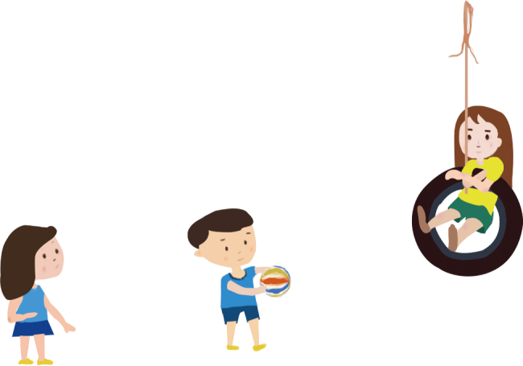
TRÒ CHƠI KHÁM PHÁ TRI THỨC

Slide 52




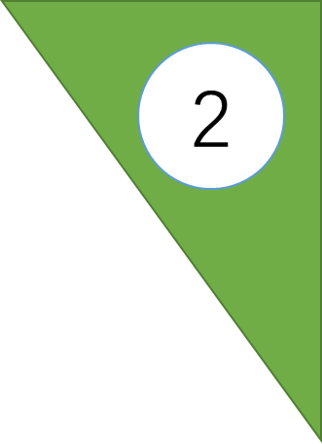
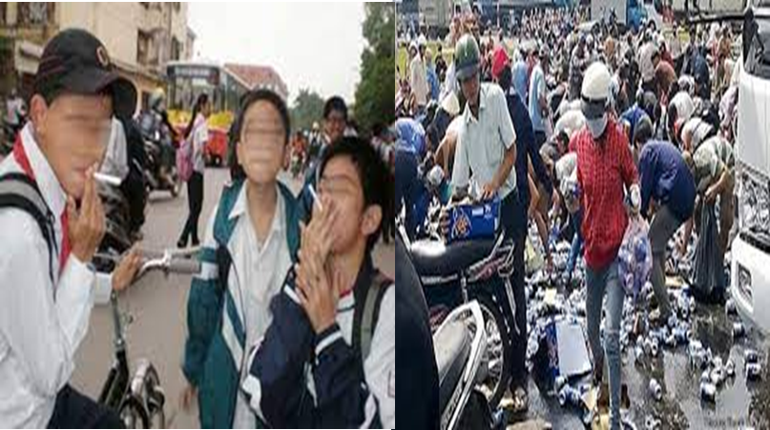




BỨC ẢNH BÍ MẬT
1
2
3
4
Bài học

Slide 53

Câu 1: Bố cục của văn nghị luận gồm mấy phần?
3 phần

Slide 54
Câu 2: Khi viết văn nghị luận cần làm gì?
Xác định được mục đích viết.

Slide 55
Câu 3: Việc dùng hệ thống lí lẽ và dẫn chứng được gọi là
Lập luận

Slide 56
Câu 4: Phần viết giới thiệu được hiện tượng mà người viết quan tâm được gọi là
Mở bài

Slide 57
VẬN DỤNG

Slide 58
- Sưu tầm các văn bản nghị luận về hiện tượng đời sống.
- Khát quát nội dung bằng sơ đồ.

Slide 59
HƯỚNG DẪN TỰ HỌC
* Bài cũ: hoàn thành theo yêu cầu.
* Bài mới: chuẩn bị bài nói và nghe

Slide 60
HẸN GẶP LẠI!

